Slide 1
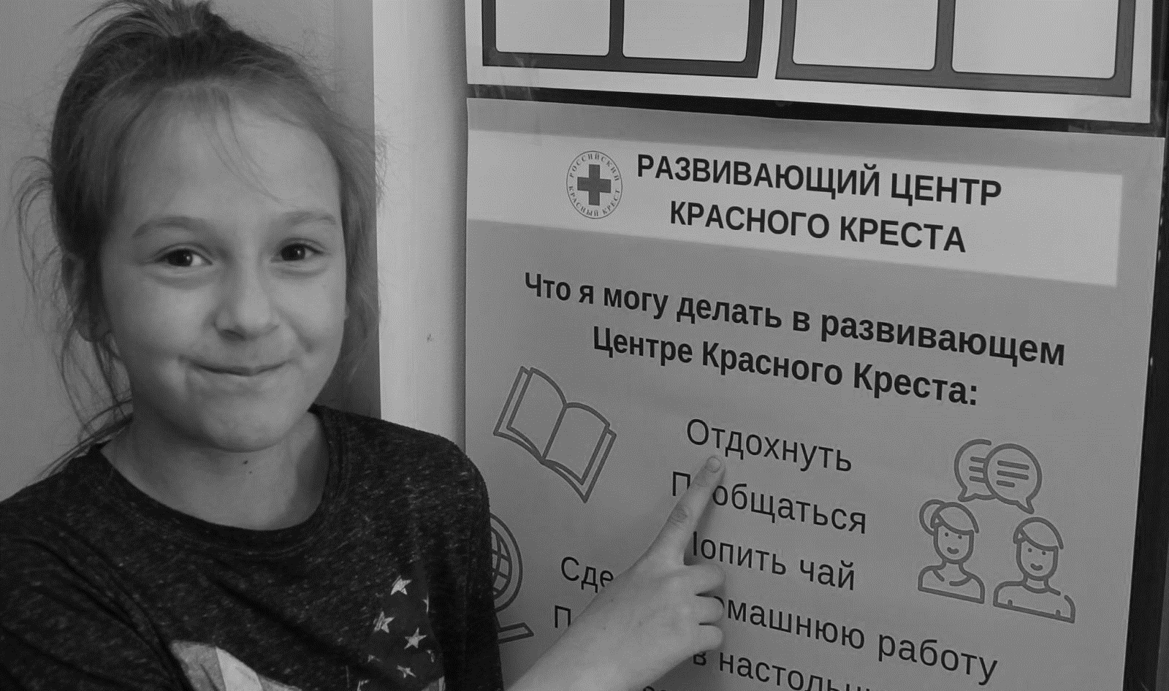
ПРОЕКТ
«Добрые сердца»
Реальная поддержка добрых дел
Победитель Федерального этапа
Всероссийского конкурсного отбора лучших региональных практик поддержки волонтерства «Регион добрых дел 2020»
номинация «Серебряное добровольчество»
2022 г.
Notes:
Шаблон для учащихся, помогающий подготовить экскурсию в определенное место для представления другим учащимся. Содержит указания для учащихся о необходимых элементах для каждого слайда и рекомендуемое содержимое.

Slide 2
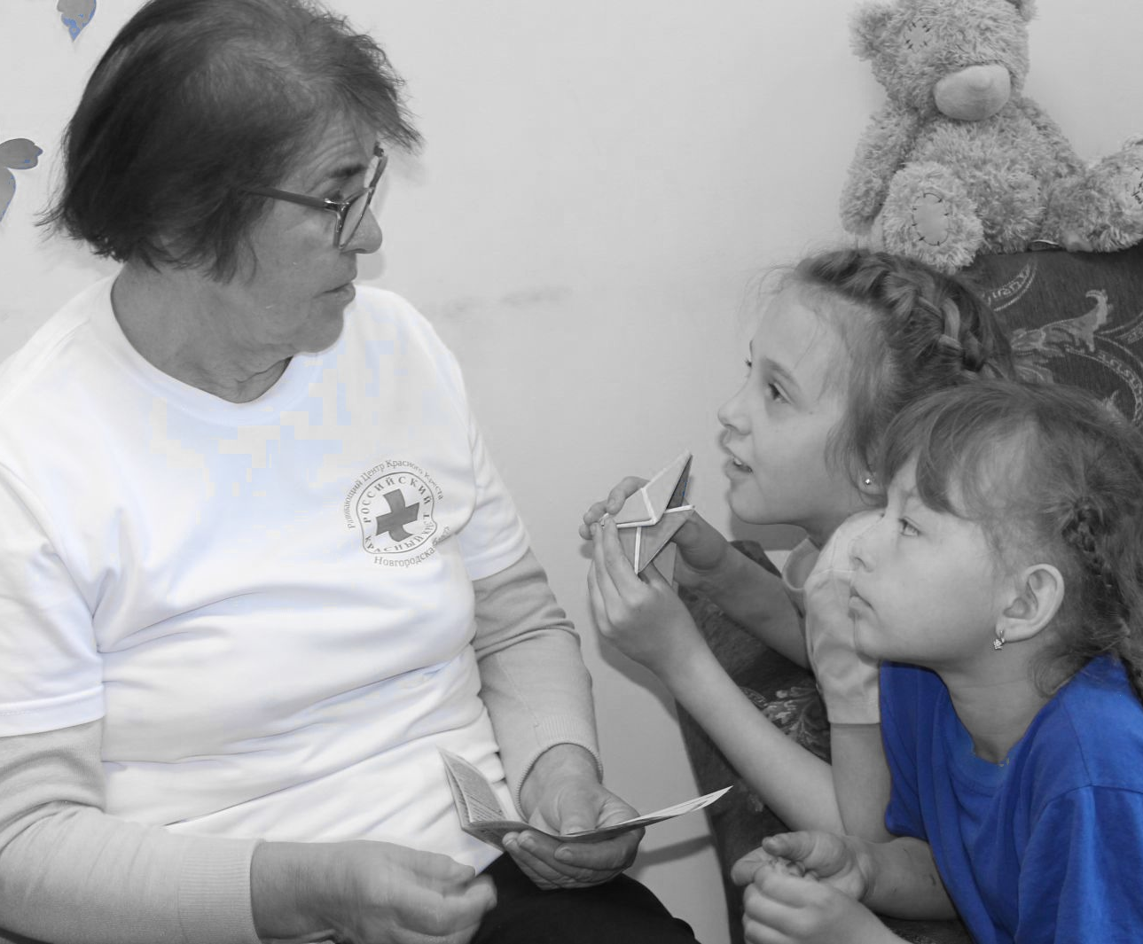
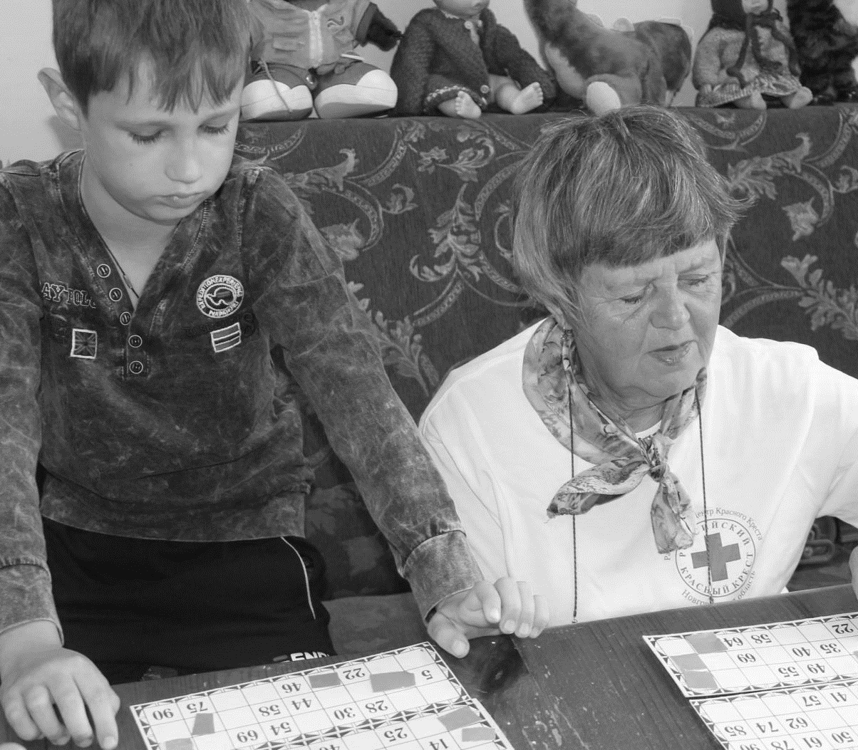
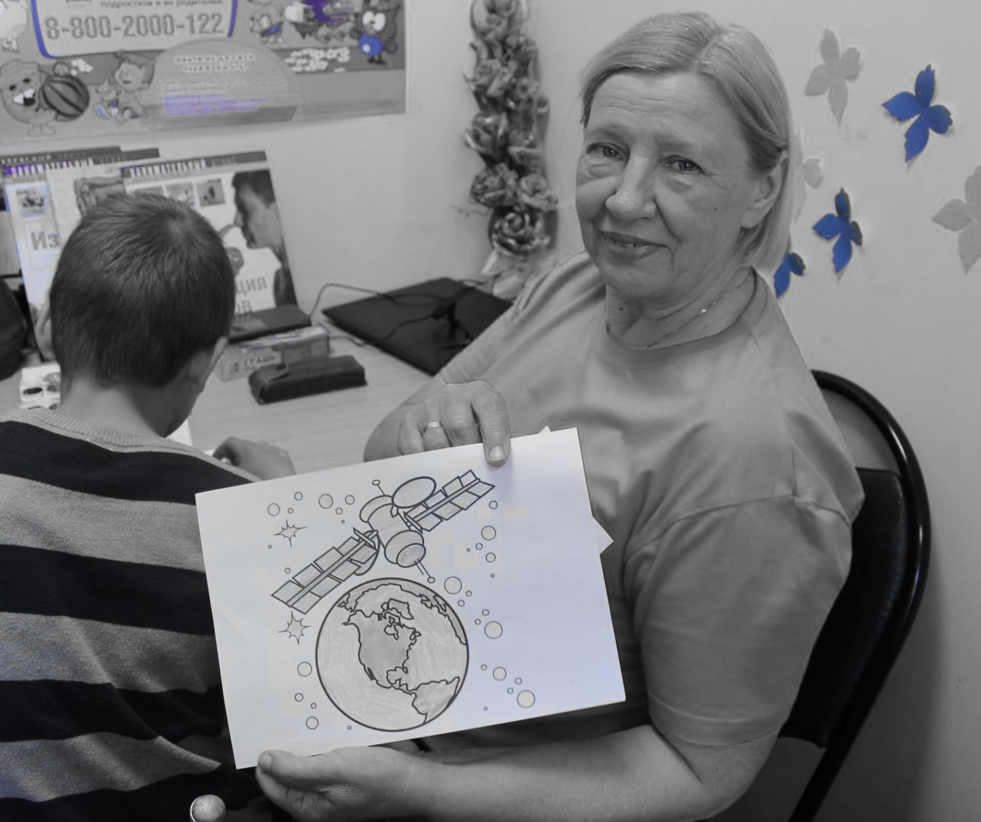
Лучший проект добровольческой организации (волонтеров), реализованный в сфере социального обслуживания
ПРОЕКТ «ДОБРЫЕ СЕРДЦА»
Проблема:
Цель:
1. Отсутствие занятости и самореализации активных граждан старшего поколения 55+ в муниципальных районах.
2. Низкий уровень развития и популяризации «серебряного» добровольчества» в районах области.
3. Необходимость организации дополнительной занятости несовершеннолетних детей из многодетных, малообеспеченных, опекаемых семей и семей, находящихся в трудной жизненной ситуации.
Создание условий для формирования и развития «серебряного» добровольчества на базах 4 комплексных центров социального обслуживания: ОАУСО «Маловишерский КЦСО», ОБУСО «Любытинский КЦСО», ОАУСО «Парфинский КЦСО», ОБУСО «Крестецкий КЦСО» с целью организации дополнительной занятости несовершеннолетних детей из многодетных, малообеспеченных, опекаемых и кризисных семей, находящихся в трудной жизненной ситуации в рамках Развивающих центров Красного Креста.
!
Решение:
Привлечение дополнительных человеческих ресурсов в виде «серебряных» добровольцев для более эффективной работы Развивающих центров для детей, осуществляющих свою деятельность на базах учреждений социального обслуживания при финансовой поддержке Новгородского регионального отделения Российского Красного Креста.

Slide 3
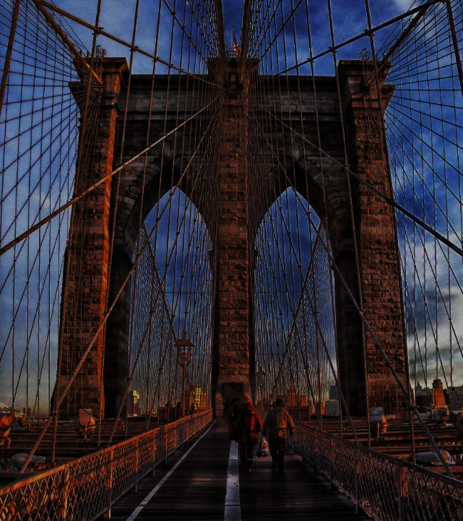
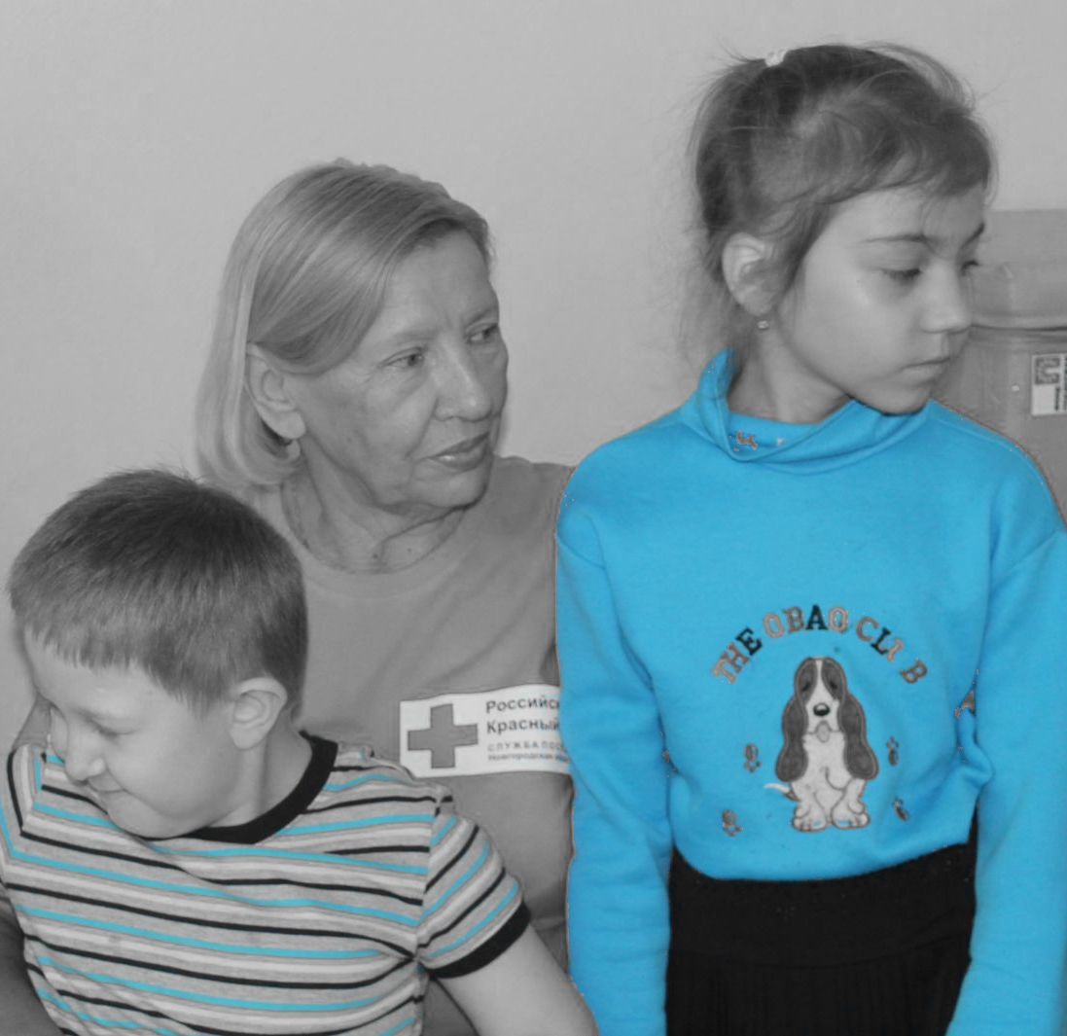
ЦЕЛЕВАЯ ГРУППА
ПРОЕКТА
1. Граждане старшего возраста, участники мероприятий проекта - 45 человек;
2. Несовершеннолетние, находящиеся в трудной жизненной ситуации, из малообеспеченных, многодетных семей, семей воспитывающих одним родителем посещающие Развивающий центр Красного Креста - 158 детей;
3. Волонтеры Молодежного движения Красного Креста - 25 человек.
Notes:
Вы можете использовать этот тип слайдов для текста, изображений, фигур и таблиц, чтобы добавлять сведения другим способом. Продублируйте этот слайд, чтобы добавить дополнительные изображения важных мест назначения для вашей экскурсии.

Slide 4
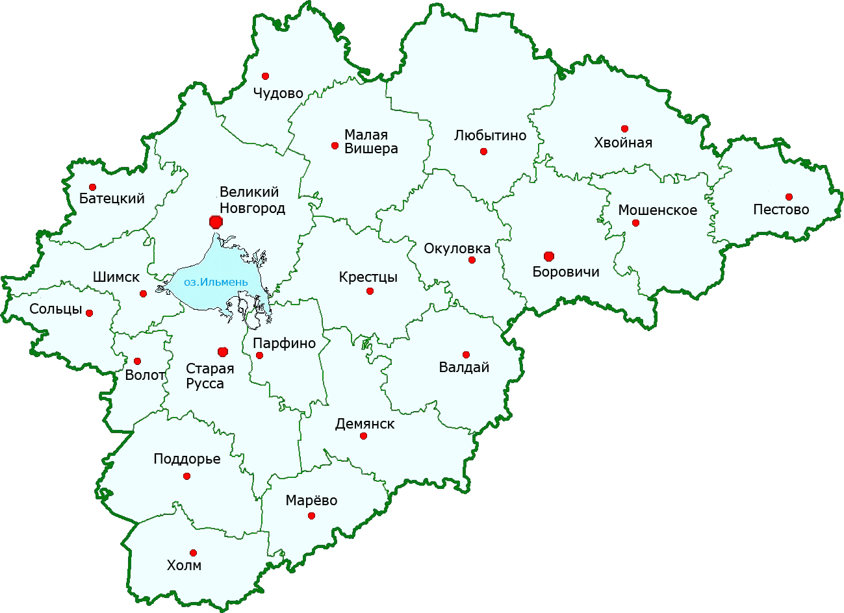


РЕСУРСЫ и ФИНАНСИРОВАНИЕ ПРОЕКТА:
4 муниципальных района Новгородской области
2 куратора проекта в каждом муниципальном районе
практика внедрена на базах 4 действующих Развивающих центрах
Новгородского регионального отделения Красного Креста
более 45 обученных «серебряных» добровольца
сопровождение более150 несовершеннолетних детей проекта
Новгородское региональное отделение Красного Креста
Специалисты по социальной работе
«Серебряные» волонтеры
Волонтеры молодежного движения Красного Креста
Координаторы Развивающего центра
Объем субсидии, запрашиваемый на реализацию проекта, рублей:
495 618,00 руб. (в том числе средства федерального бюджета
480749,46 руб. и средства областного бюджета 14868,54 руб.)
По статьях расходов:
- материально-техническое обеспечение: 253 508,00 руб.;
- организация и проведение мероприятий: 242 110,00 руб.

Slide 5
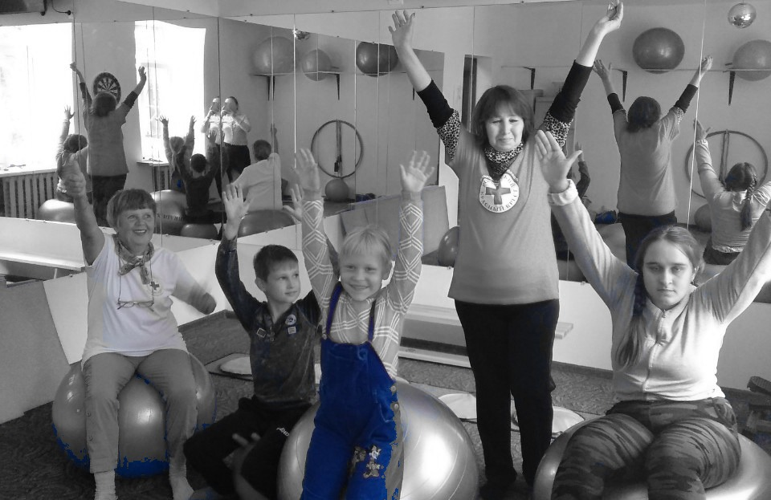
ЭТАПЫ РЕАЛИЗАЦИИ ПРОЕКТА
ВРЕМЯ
Подготовительный этап (2 месяца)
Основной этап (8 месяцев)
Заключительный этап (2 месяца)
Notes:
Например, город Витебск, находящийся в Белоруссии, тесно связан с именем художника Марка Шагала. Сегодня мы отправимся на экскурсию из нашей школы в Витебск сквозь расстояния и время...

Slide 6
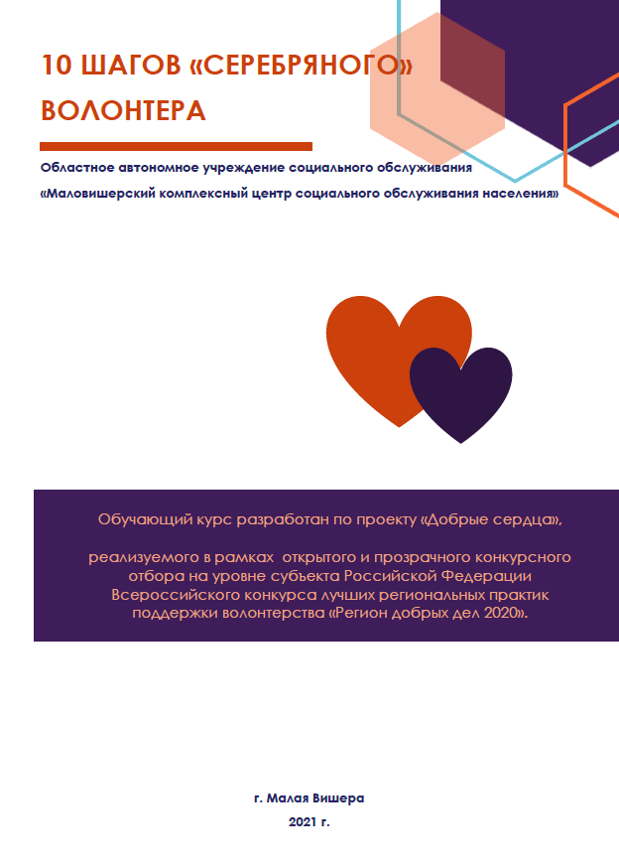
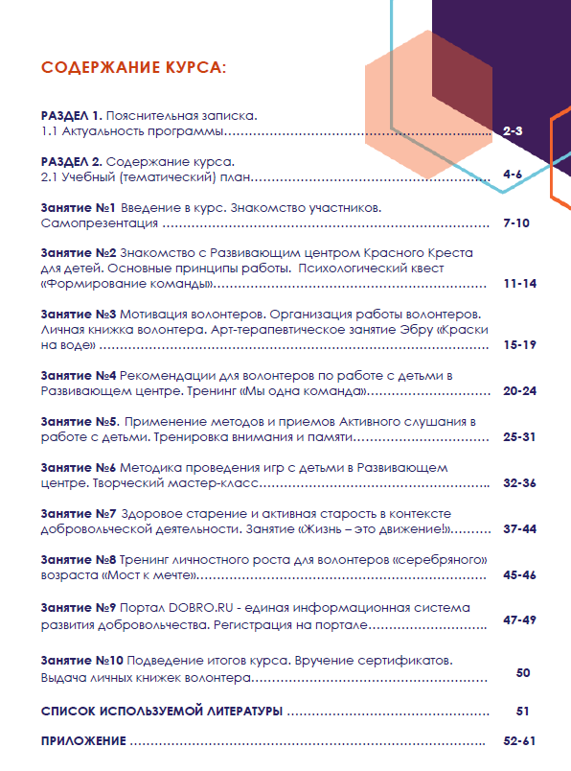
ПОДГОТОВИТЕЛЬНЫЙ ЭТАП ПРОЕКТА
Задача 1. Привлечение партнеров и участников проекта, распространение информации по реализации проекта, информирование населения о реализации деятельности на территории области волонтеров «серебряного» возраста
- Заключены соглашения с соисполнителями проекта;
Разработан авторский обучающий курс занятий для граждан старшего поколения «Десять шагов «серебряного» волонтера»;
Создана Интернет-страница, посвященная реализации проекта на официальном сайте учреждения во вкладке «Стань волонтером» - проект «Добрые сердца»

Slide 7
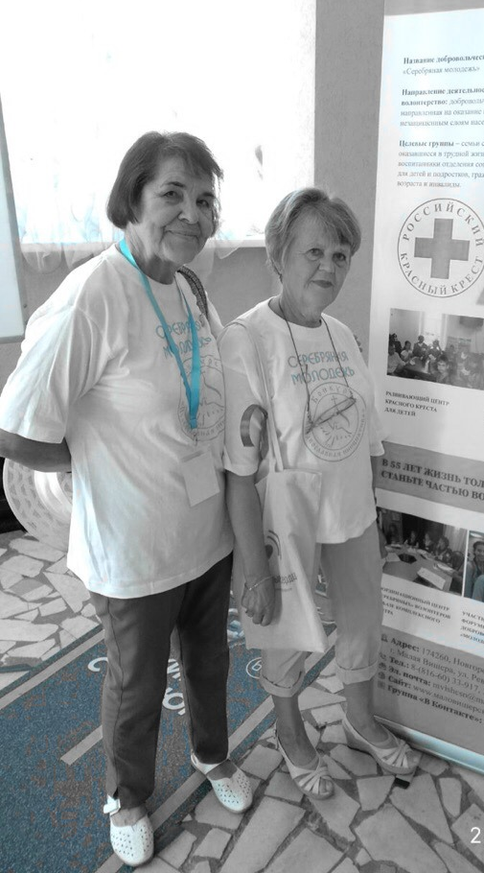
Задача 2. Обучение «серебряных» волонтеров и организаторов добровольческой деятельности в учреждении
ЗАДАЧА 3. Обеспечение занятости несовершеннолетних детей из многодетных, малообеспеченных семей, опекаемых семей и семей, находящихся в трудной жизненной ситуации в рамках развивающих центров Красного Креста при участии «серебряных» волонтеров
ЗАДАЧА 4. Создание эффективной системы поощрения и мотивации «серебряных» волонтеров, участвующих в добровольческой деятельности комплексного центра
ЗАДАЧА 5. Организация участия граждан старшего возраста в слетах и форумах, круглых столах, общественных дискуссиях, заседаниях и т.д.
ОСНОВНОЙ
ЭТАП ПРОЕКТА

Slide 8
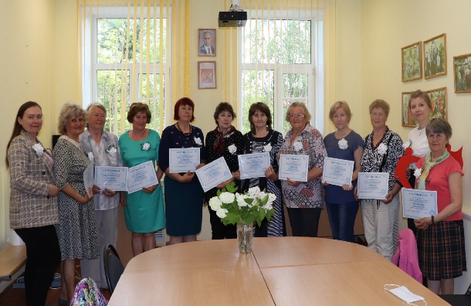
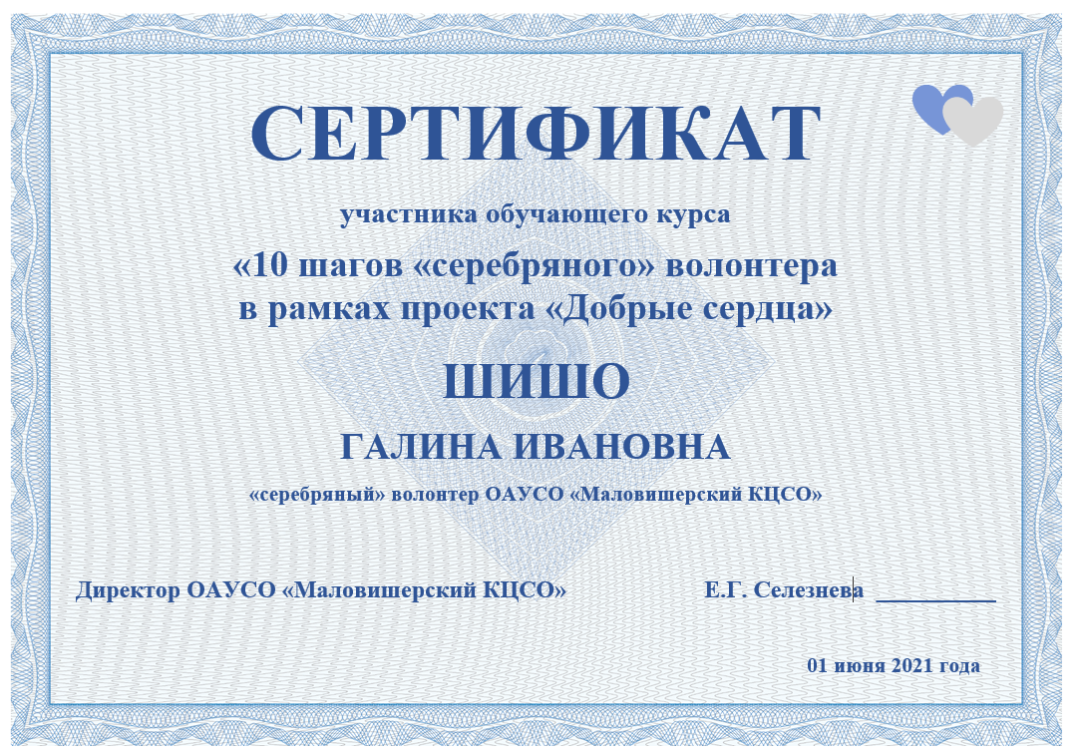
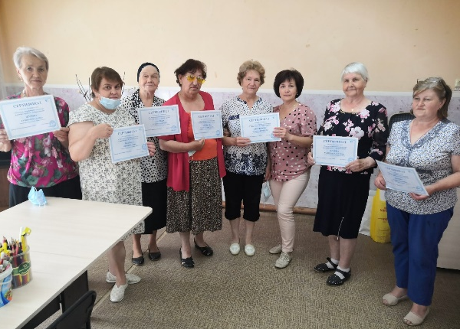
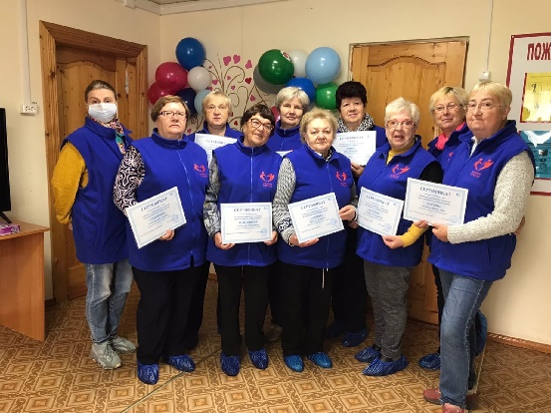
ЗАДАЧА 2. Обучение «серебряных» волонтеров и организаторов добровольческой деятельности в учреждении
Проведение цикла обучающих занятий
«Десять шагов «серебряного» волонтера»:
категория обучающихся:
лица старшего возраста 55+;
количество: 10 занятий;
лекционный материал представлен в доступной форме и дополнен
психологическими квестами, тренингами по развитию навыков работы в команде и эффективной коммуникации, творческими мастер-классами, упражнениями по развитию памяти и т.д.
по завершению обучения слушателям выдается сертификат, подтверждающий прохождение курса;
обученные «серебряные» добровольцы привлечены в работу Развивающих центров для детей
Notes:
Вы можете использовать этот тип слайдов для текста, изображений, фигур и таблиц, чтобы добавлять сведения другим способом. Продублируйте этот слайд, чтобы добавить дополнительные изображения важных мест назначения для вашей экскурсии.

Slide 9
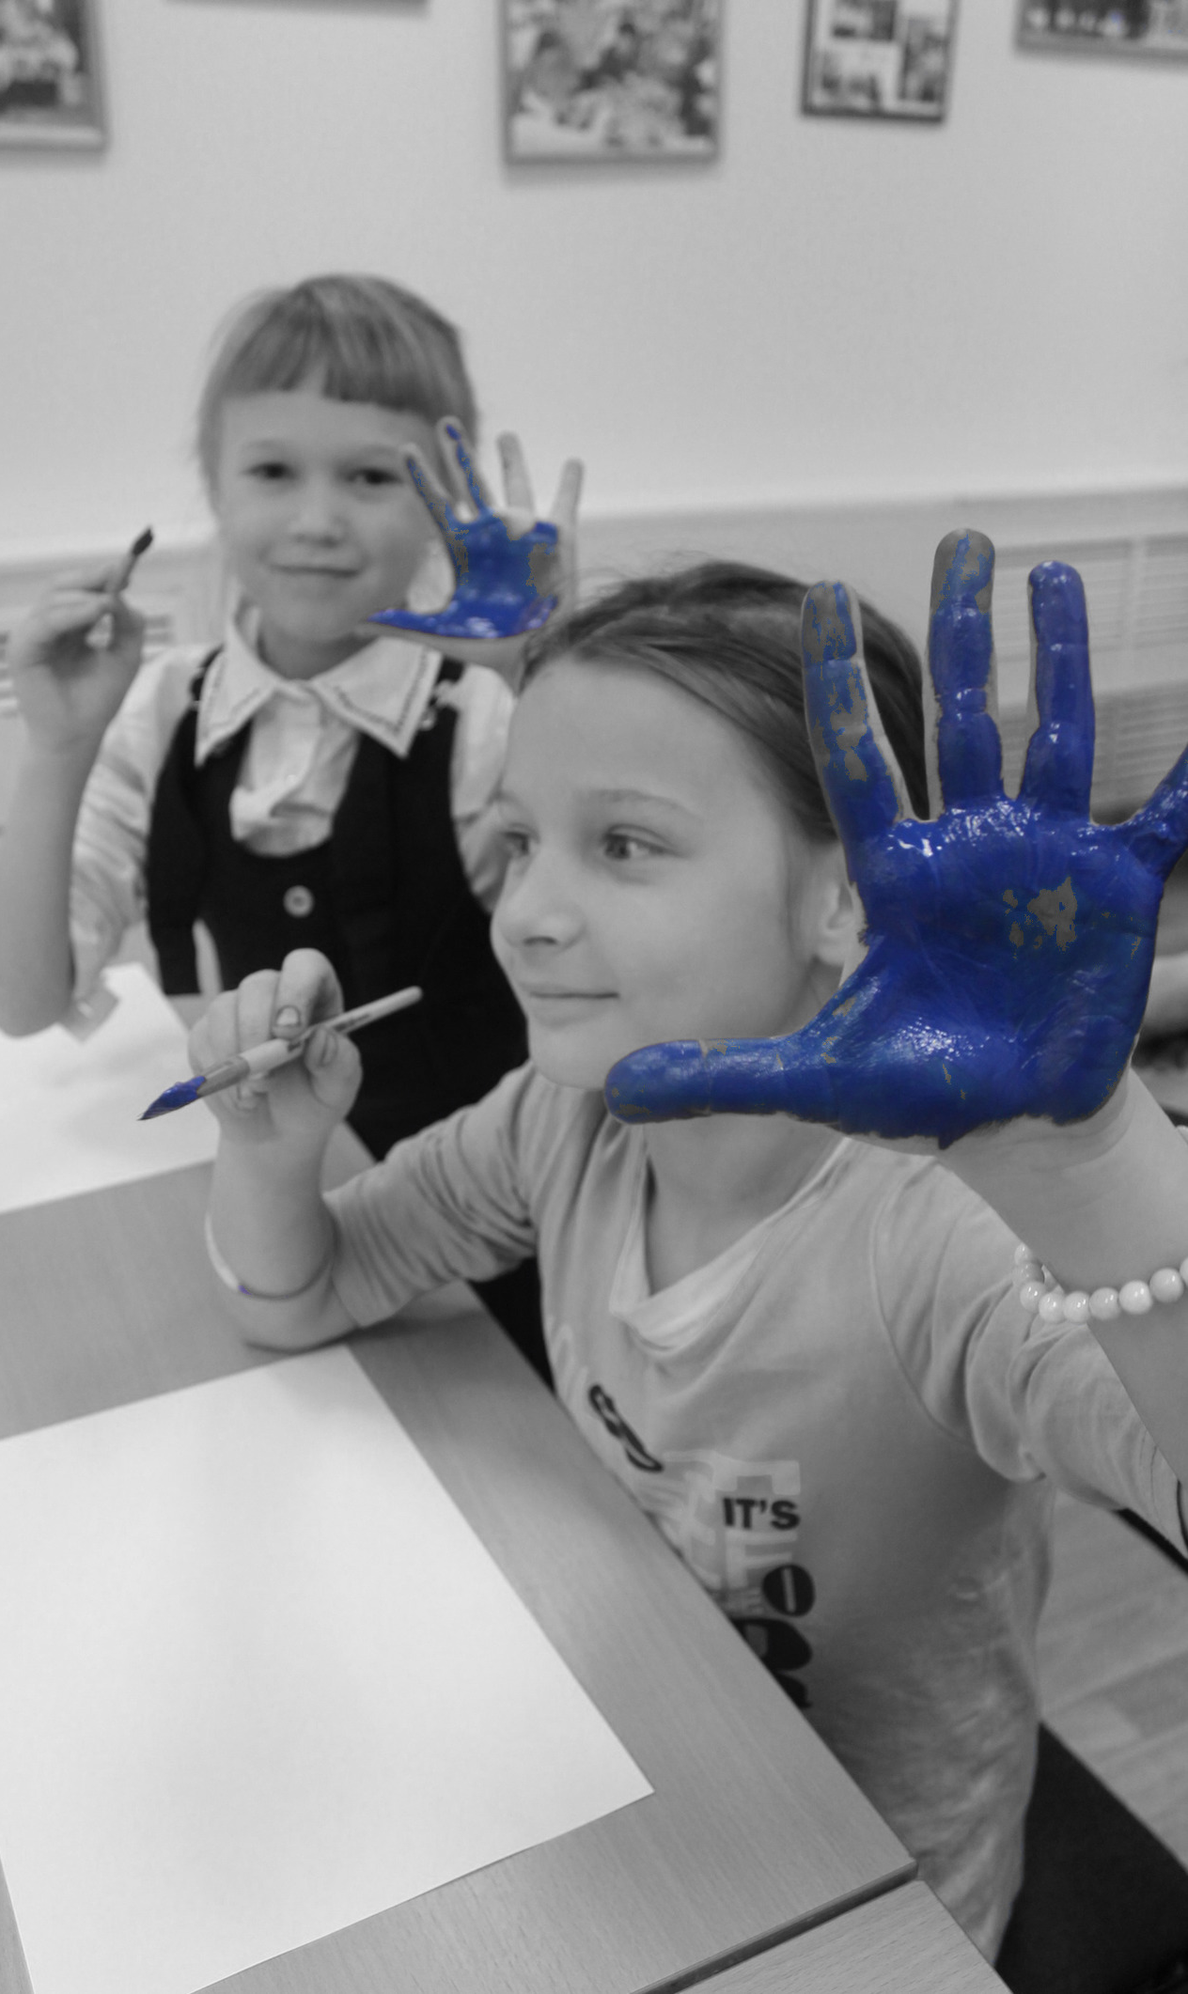
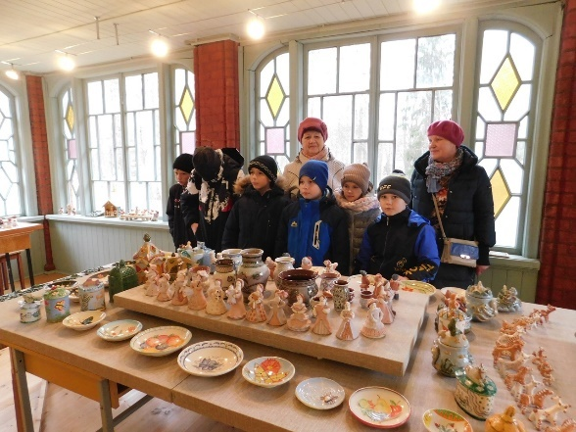
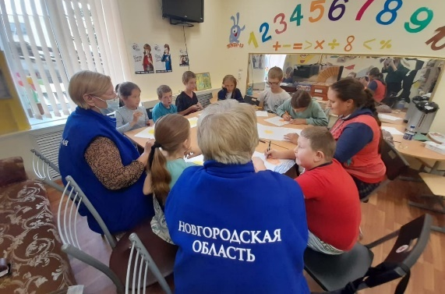
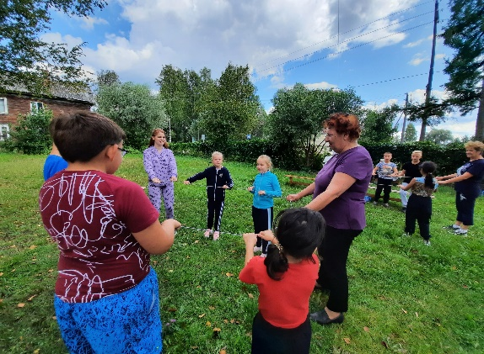
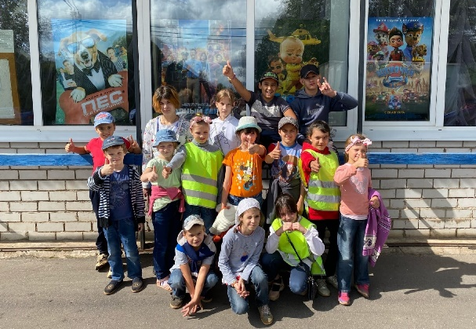
ЗАДАЧА 3. Обеспечение занятости несовершеннолетних детей в рамках развивающих центров при участии «серебряных» волонтеров»
совместное участие волонтеров в образовательной и игровой деятельности
с детьми
сопровождение несовершеннолетних во время посещения музеев, кинотеатра, праздничных и спортивных мероприятий и многое другое.
Помощь «серебряных» Волонтеров
ПРОВЕДЕНО
БОЛЕЕ 120 мероприятий для около 150 несовершеннолетних детей
участие добровольцев в совместных творческих занятиях и мастер-классах

Slide 10
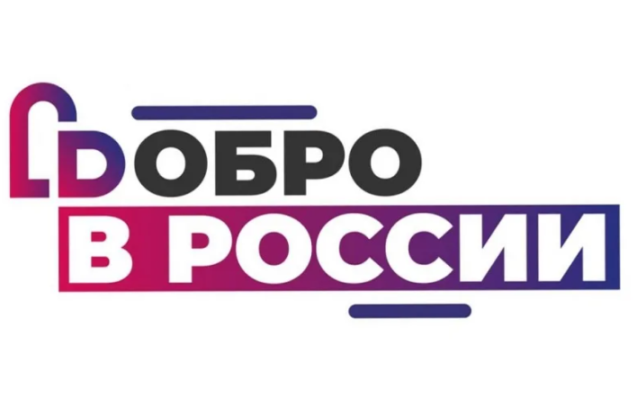
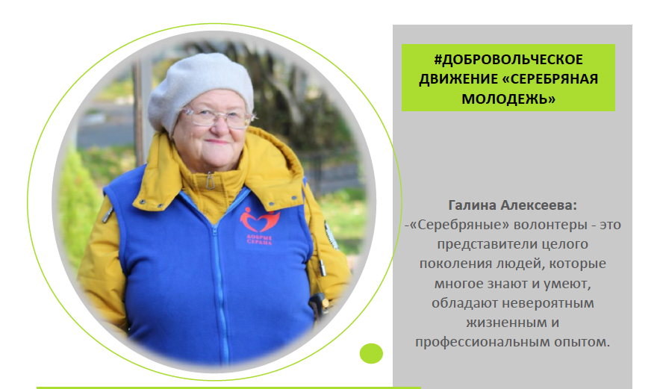
ЗАДАЧА 4. Создание эффективной системы поощрения и мотивации «серебряных» волонтеров, участвующих в добровольческой деятельности комплексного центра
Организована деятельность по ведению электронных Личных книжек «серебряных» волонтеров на сайте Добро.ру
В рамках проекта внедрена постоянная рубрика «Дайджест добрых новостей» и мотивационных публикаций «Лица Добра» о «серебряных» волонтерах
Для добровольцев созданы условия для участия в спортивных занятиях районов «Здоровый волонтер»
Самые активные «серебряные» волонтеры в рамках проекта приняли участие в мотивационно-образовательных поездках по интересам
».
Notes:
Вы можете использовать этот тип слайдов для текста, изображений, фигур и таблиц, чтобы добавлять сведения другим способом. Продублируйте этот слайд, чтобы добавить дополнительные изображения важных мест назначения для вашей экскурсии.

Slide 11
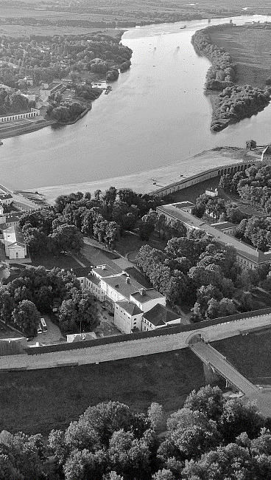
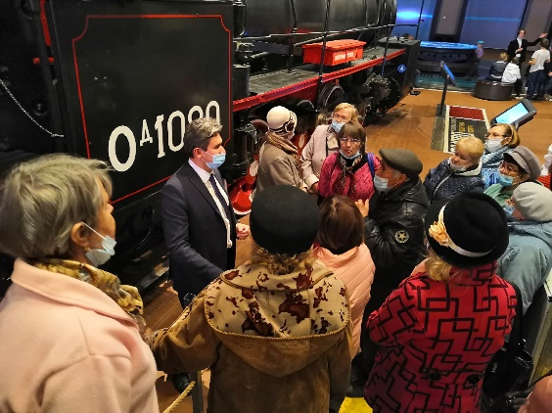
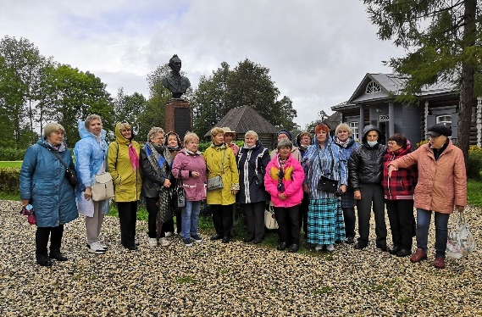
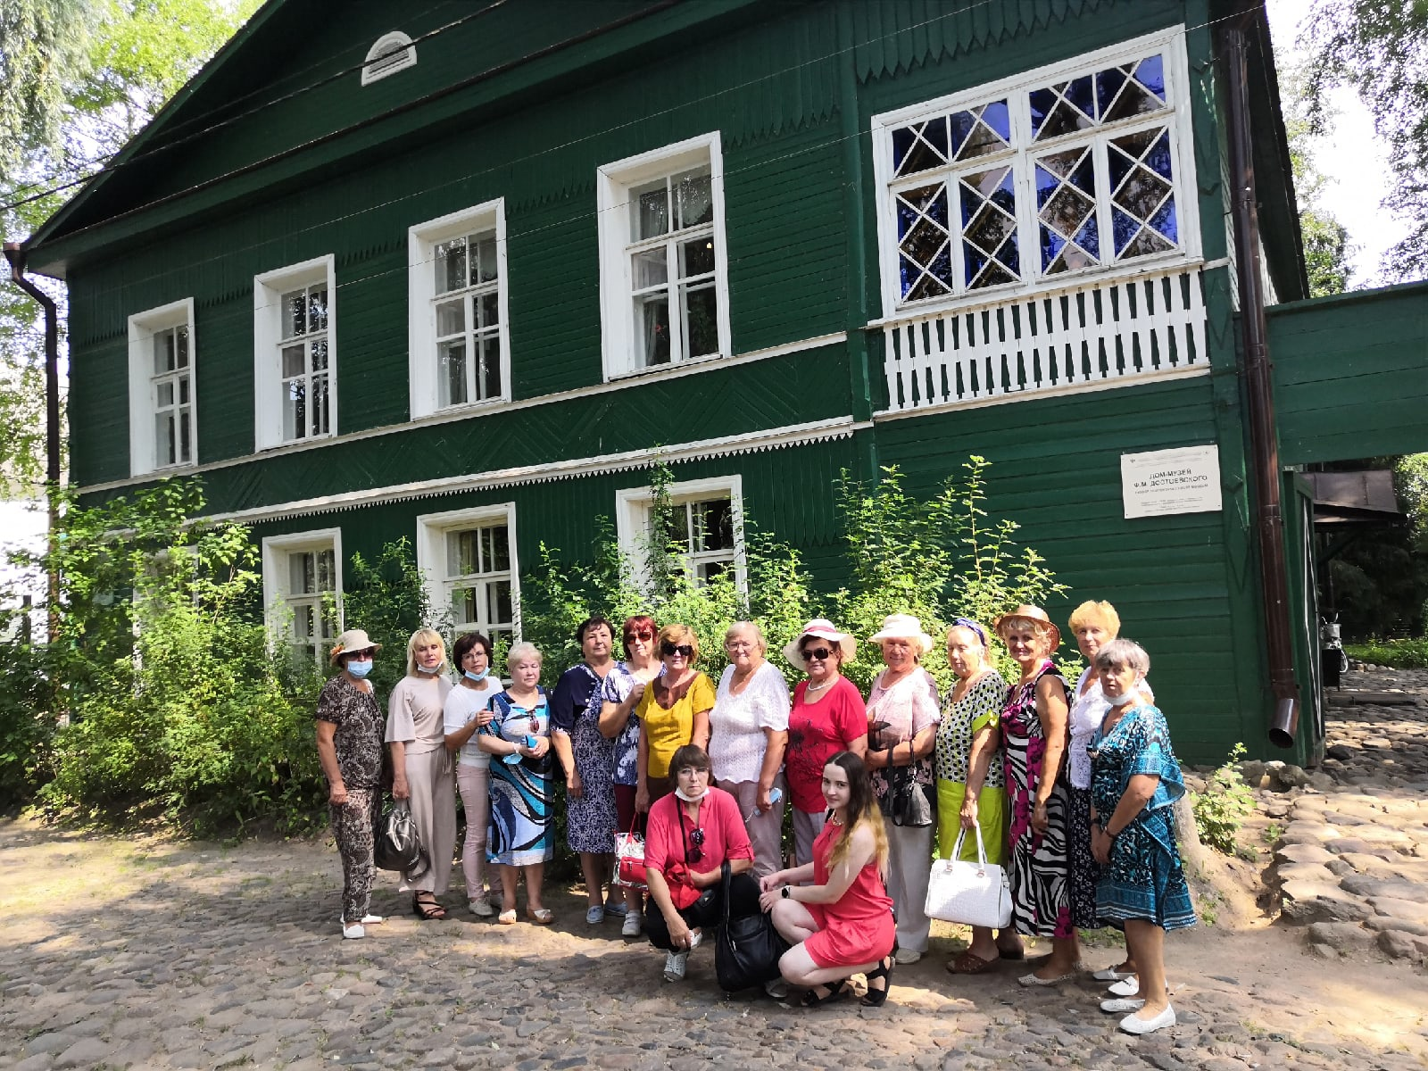
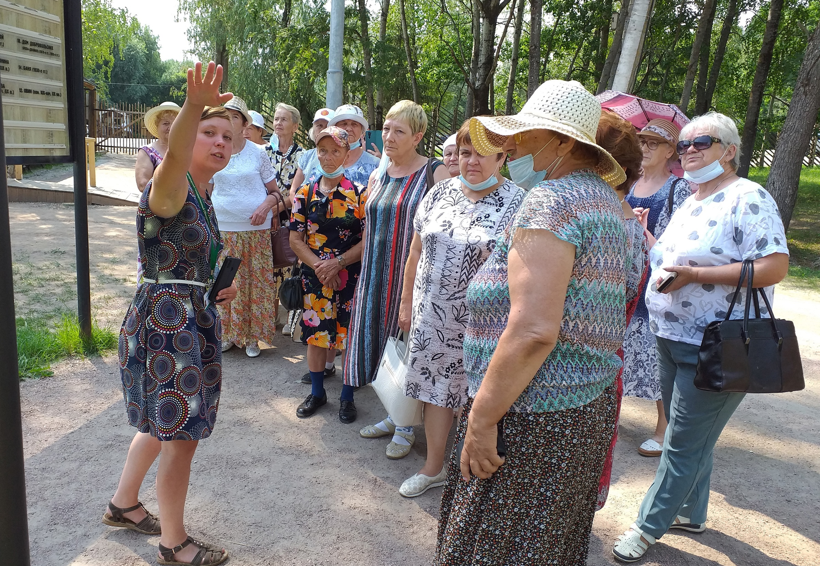
ЗАДАЧА 4. Создание эффективной системы поощрения и мотивации «серебряных» волонтеров, участвующих в добровольческой деятельности комплексного центра
МУЗЕЙ ЖЕЛЕЗНОДОРОЖНОГО ТРАНСПОРТА,
г. Санкт-Петербург
МУЗЕЙ-усадьба А.В. Суворова,
г. БОРОВИЧИ
4 мотивационно-образовательные поездки ПРОЕКТА
посетили 45 волонтеров «серебряного» возраста»
МУЗЕЙ НАРОДНОГО ДЕРЕВЯННОГО ЗОДЧЕСТВА «ВИТОСЛАВЛИЦЫ»,
г. ВЕЛИКИЙ НОВГОРОД
ДОМ-Музей Достоевского,
г. Старая-Русса

Slide 12
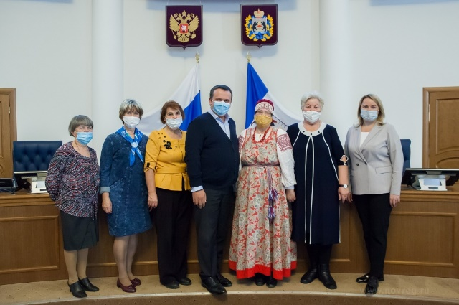
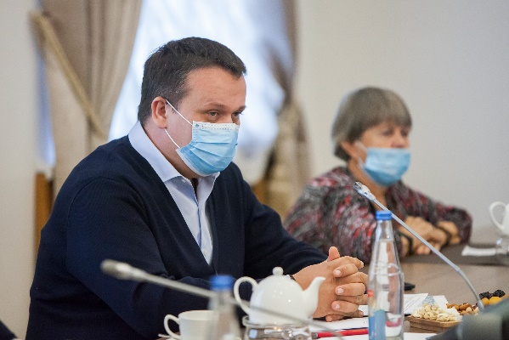
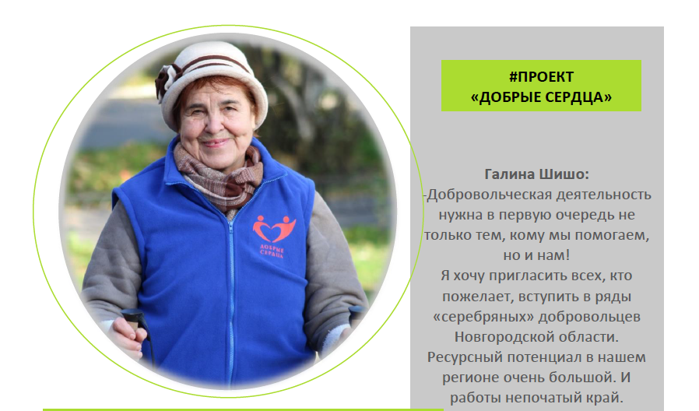
ЗАДАЧА 5. Тиражирование и масштабирование представленной практики созданной в рамках проекта для реализации подобной деятельности другими организациями
Выводы:
ЗАКЛЮЧИТЕЛЬНЫЙ
ЭТАП ПРОЕКТА
- Официальная Интернет- страница проекта содержит доступный материал по внедрению практики: обучающий курс для «серебряных» волонтеров», электронные разработки занятий, презентации и буклеты проекта, социальный ролик и сборники по реализации практики.
- Итоговый сборник проекта «Я – серебряный ДОБРОволец!» и Сборник мотивационной программы «Лица Добра»
- Проект «Добрые сердца» позволил привлечь органы власти к поддержке «серебряного» добровольчества на территории региона и создать необходимые
условия для диалога на региональном
уровне
Результаты проекта,
оценка и эффективность
1. Самореализация граждан старшего поколения через добровольческую деятельность.
2. Установление возможности более тесного общения людей пожилого возраста и молодого поколения, приобретение опыта взаимоотношений.
3. Повышение интереса населения районов к участию в добровольческой деятельности и содействие повышению общественного интереса к добровольческой деятельности комплексного центра.
4. Поддержка уже действующих социальных проектов и программ комплексного центра при участии «серебряных» волонтеров» в сфере добровольчества.
5. Вовлечение людей старшего возраста в процесс непрерывного образования в соответствии с их интересами;
6. Повышение качества добровольческих услуг, оказываемых волонтерами «серебряного» возраста в учреждении.
7. Популяризация добровольческой (волонтерской) деятельности через стимулирование добровольного участия жителей района в реализации социально значимых задач проектах и программах комплексных центров, а также формирование культуры «серебряного» добровольчества на территории области.
Notes:
Вы можете использовать этот тип слайдов для текста, изображений, фигур и таблиц, чтобы добавлять сведения другим способом. Продублируйте этот слайд, чтобы добавить дополнительные изображения важных мест назначения для вашей экскурсии.

Slide 13
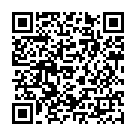
КОНТАКТНЫЕ
ДАННЫЕ
Областное автономное учреждение социального обслуживания «Маловишерский комплексный центр социального обслуживания населения»
Почтовый адрес:
174260 Новгородская область, г. Малая Вишера, ул. Революции, д.29
Телефон /Факс: +7(816-60) 33-917 Электронная почта: mvishcso@mail.ru
Вебсайт: www.маловишерский-кцсо.рф
Руководитель проекта:
Семенова Ирина Сергеевна,
заместитель директора по В и РР

